Slide 1

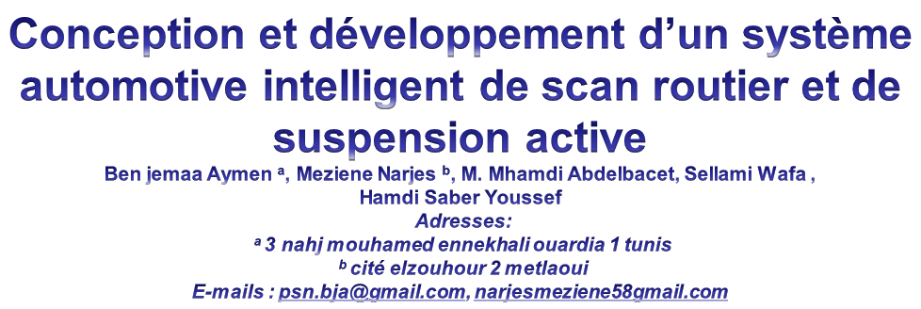


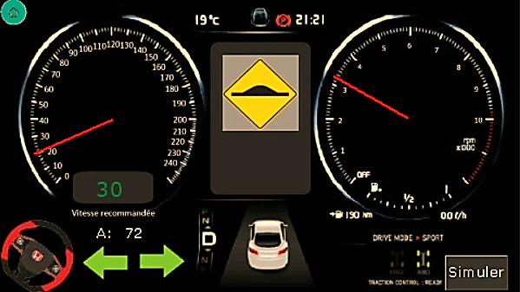
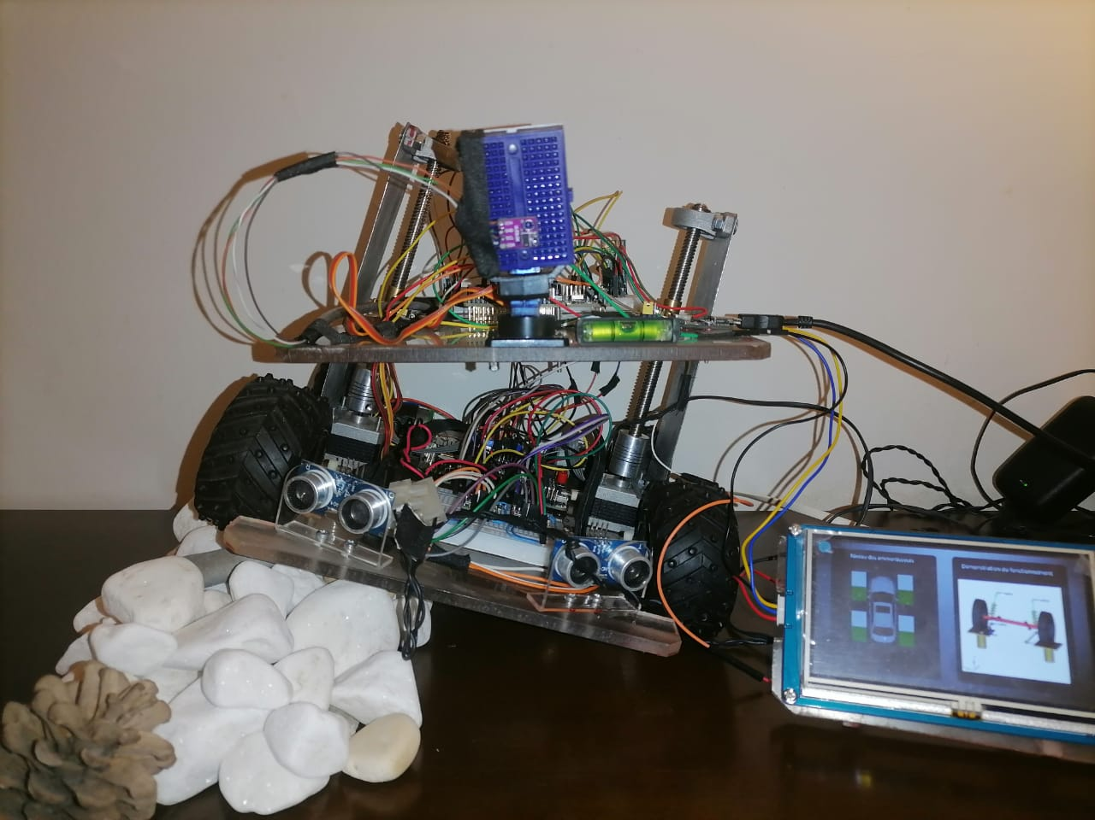
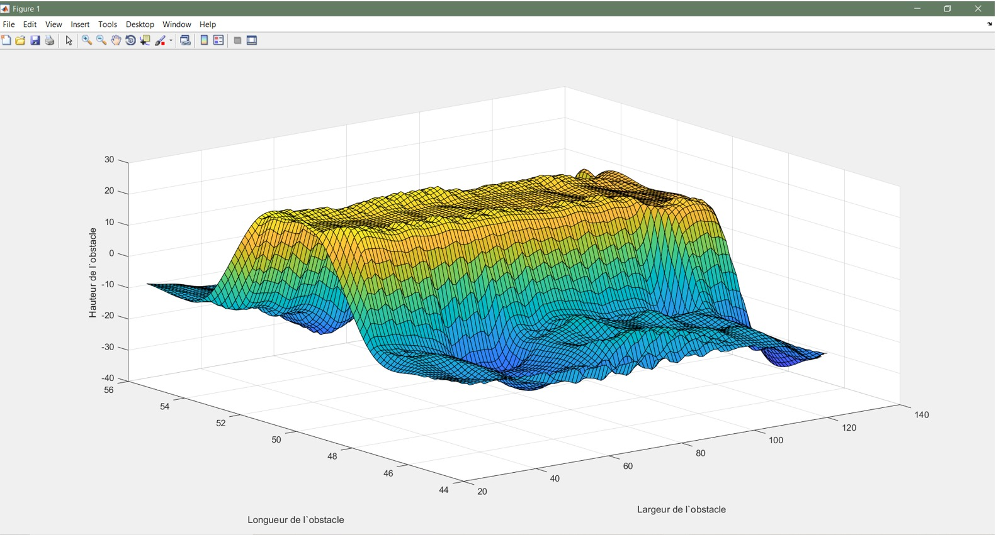

Sigle de l’entreprise
RESUMÉ
Le projet a pour objectif de remplacer le système de suspension des véhicules par une suspension active intelligente capable de réagir en fonction de la route .Grace à Cette suspension ,il est possible d’ajuster le niveau gyrométrique du véhicule en calibrant les amortisseurs pour maintenir la stabilité du châssis ,notamment dans les virages à force centrifuge élevée .
Elle est également équipée d’un système de détection et de scan de route pour analyser les obstacles et les traiter en conséquence.
MOTS CLES
Etude , Conception , Développement, Réalisation ,Implantation,STM32CubeIDE 1.11.2, MATLAB, USART HMI, Tera Term , AutoCAD
INTRODUCTION
A cause de l’incompétence des système suspension automobile a prévenir les accidents mortel on a propose un système de suspension active intelligente qui réagir en fonction de la route en temps réel. Cette suspension intelligente permet de régler le niveau gyrométrique du véhicule de telle sorte que le châssis soit toujours stable, elle peut également détecter et scanner la route pour analyser les obstacles et traiter le problème et avertir le conducteur .
RESULTATS
Notre système de suspension active intelligente permet de régler le niveau gyrométrique du véhicule en effectuant le calibrage des niveau d’amortisseurs pour maintenir la stabilité du châssis. De plus, il est équipé d’un système de balayage de capteur laser qui permet de détecter et scanner la route, et d’afficher le résultat en 3D à l’aide du logiciel MATLAB. Cette fonctionnalité permet d’analyser les obstacles sur la route et de traiter le conducteur . Nous avons également créé une interface entre le véhicule et conducteur à l’aide d’un écran TFT qui permet de visualiser l’état des amortisseurs et la vitesse limite recommandée dans un virage.
Fig 1 : Interface de communication HMI
Fig 2 : Le prototype du système automotive intelligent de scan routier et de suspension active
Fig 3: Modélisation 3D de la route
La numérisation 3D des routes est réalisée à l’aide du logiciel MATLAB .
Le prototype démontre le principe du fonctionnement de système automotive intelligent de scan routier et de suspension active .
Une interface entre pourvue d’un écran TFT qui offre la possibilité de visualiser l ’état des amortisseurs ainsi que la vitesse limite recommandée dans les virages.
CONCLUSION
Nous avons atteint nos objectif en créant un prototype de système automobile intelligent de scan routier et de suspension active ,malgré les difficultés rencontrées lors de la conception ,la programmation ,et la complexité du système ,Cependant ,grâce à notre travail acharné, nous avons surmonté ces difficultés pour créer un prototype fonctionnel.
PERSCECTIVE
Nous avons pour perspective de voir notre système être implanté sur une voiture réelle afin de tester ses fonctionnalités dans des conditions réelles. Nous sommes impatiens de poursuivre le développement de cette technologie prometteuse pour améliorer encore plus sa performance et répondre aux besoins des conducteurs en matière de sécurité routière. Nous envisageons d’ajouter de nouvelles fonctionnalités, telles que la possibilité d’envoyer un message SMS en cas de retournement de véhicule ainsi que de travailler en collaboration avec google Maps pour aider les conducteur à connaitre l’emplacement les dos d’âne non annoncés et les virage dangereux.

